Slide 1
A ARTE DA ESCUTATÓRIA:
A ESCUTA DE SI,
DO OUTRO
E DO MUNDO
Sandra Bozza

Slide 2
O homem fala.
Falamos quando acordados e em sonho. Falamos continuamente. Falamos mesmo quando não deixamos soar nenhuma palavra. Falamos quando ouvimos e lemos. Falamos igualmente quando não ouvimos e não lemos e, ao invés, realizamos um trabalho ou ficamos à toa. Falamos sempre de um jeito ou de outro.
A Caminho da Linguagem (HEIDEGGER)

Slide 3
O HOMEM SE CONSTITUI VIA LINGUAGEM
Mikhail Bakhtin
Lev Vygotsky
Henri Wallon
Martin Heidegger
Noam Chomsky

Slide 4
GOTEIRAS
Leitores que agora estão dedicados a esta leitura
Digam-me se não concordam que esta estrofe é uma fofura:
“Na casa de Dona Rata,
tem uma enorme goteira.
Quando chove, ninguém dorme,
acordado, a noite inteira.”
O Capparelli* a escreveu,
com versos e bem rimados.
Vocês podem ler depois,
em meu livro amarelado.

Slide 5
Agora o que importa é que prestem atenção
Abram os olhos, os ouvidos, a alma e o coração,
Pois na minha casa ocorre algo da mesma maneira:
Eu aqui também não durmo, com pingos a noite inteira.
Se acham que é pingo d’água, por problemas no telhado,
Ou são gotas do chuveiro, estão muito enganados.
É uma chuva de ideias: pingam, pingam, sem parar.
Essas gotas são ideias que me obrigam a criar.

Slide 6
Com seus amigos conversem,
de perto e sinceramente,
Já tiveram uma insônia,
com gotas que vêm da mente?
Já tentaram escrever
enquanto o sono não chega?
Nem precisa ser poema
ou mensagem para o amigo,
Pode ser só para vocês,
como se fosse consigo.
Mas também estou aqui e
lhes respondo em bom tom,
Aqui está o endereço: sanbozza@gmail.com.

Slide 7
Não fiquem desesperados,
como a ratinha com a goteira,
Pois os pingos podem roubar-lhes
o sono da noite inteira.
Não se calem nem omitam o que têm a me dizer?
E descubram se escrever também lhes traz um prazer!
Agora que já escrevi,
pingos não escuto mais
Posso apagar a luz, sorrir e dormir em paz!
* Sérgio Capparelli, A CASA DE DONA RATA, 1998.

Slide 8


Slide 9

“Aprender me apraz porque me permite ensinar.”
Sêneca

Slide 10
FUNÇÃO SOCIAL
DA LÍNGUA:
LINGUAGEM E ÉTICA

Slide 11
DESENVOLVIMENTO
DE NOSSO DIÁLOGO:
a) Linguagem como decorrência
de visão de mundo;
b) Ética como causa e consequência
c) Estado de consciência fornecido pela linguagem;
d) Cuidados necessários nas relações.

Slide 12
“Não acredito naqueles que dizem faça isso!
Acredito naqueles que dizem
Faça comigo!”
Gilles Deleuze

Slide 13
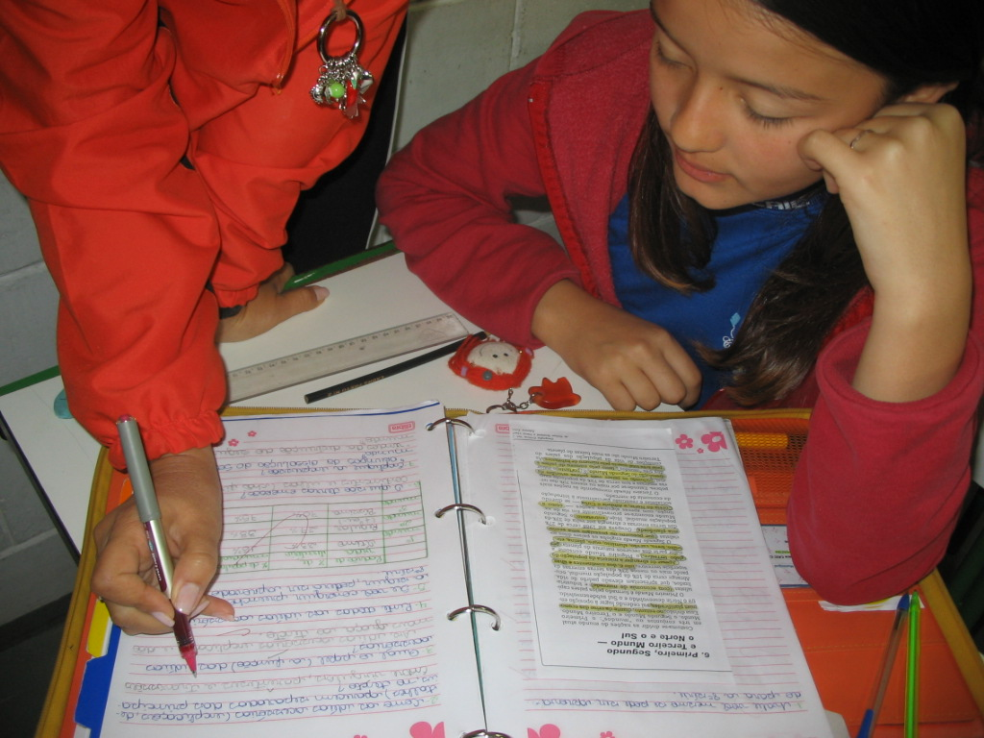

Slide 14
A LINGUAGEM POR NÓS UTILIZADA EM SALA DE AULA...
... é decorrente de nossa maneira de encarar o mundo e, consequentemente,
do compromisso político que temos na transformação deste.

Slide 15
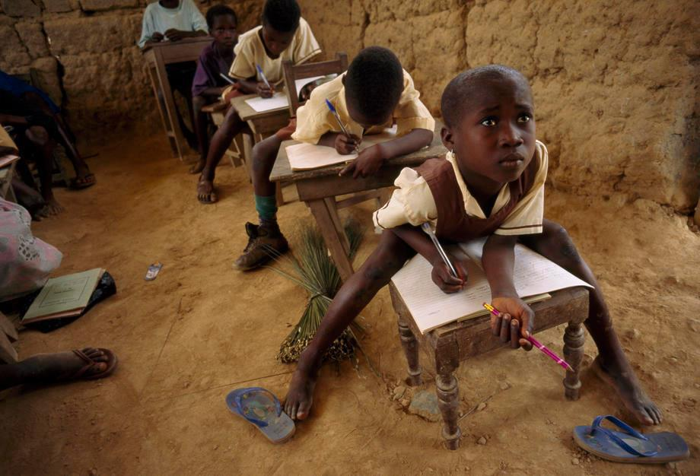
A OMISSÃO É A AÇÃO QUE GERA MAIS RESULTADOS

Slide 16


Slide 17
QUE TIPO DE CIDADÃOS
ESTAMOS FORMANDO:
CIDADANIA RESTRITA:
à luz da lógica do Estado-Nação
CIDADANIA AMPLIADA:
marcada pela lógica dos Direitos Humanos..

Slide 18
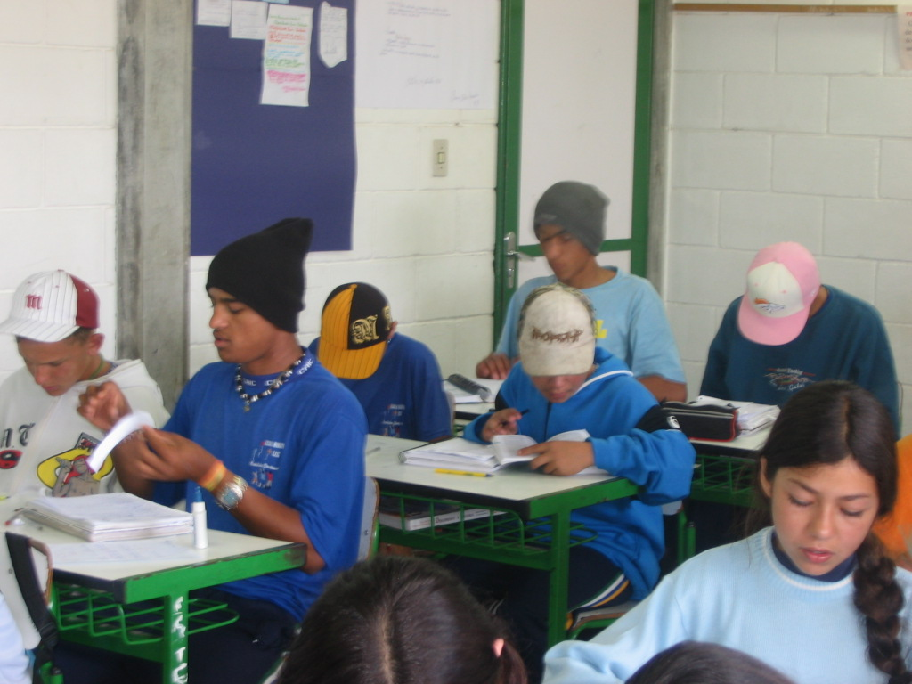

Slide 19
POR UMA ESCOLA DEMOCRÁTICA
A democracia na escola é garantida
pela qualidade
CIENTÍFICA
PEDAGÓGICA
MORAL
POLÍTICA
RELACIONAL

Slide 20
O sucesso ou o fracasso de de mediar esse processo
... RESIDE EXCLUSIVAMENTE NA ADEQUAÇÃO DO CANAL QUE SE ESTABELECE ENTRE O PAR EDUCATIVO..

Slide 21
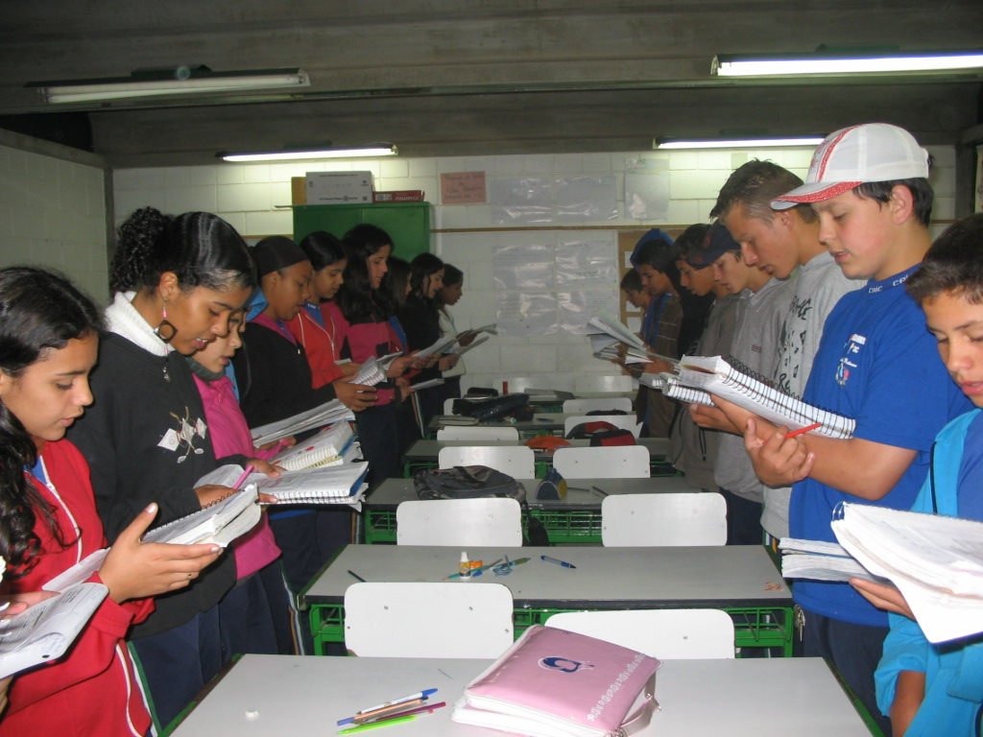

Slide 22
PODER e LINGUAGEM
“A PONTE POR ONDE TRANSITA A COMPETÊNCIA É A PALAVRA, É O DISCURSO
BUROCRÁTICO-INSTITUCIONAL,
COM SEU APARENTE AR DE NEUTRALIDADE E SUA VALIDAÇÃO ASSEGURADA PELA CIENTIFICIDADE.”
Adilson Citelli

Slide 23
TODAVIA,
NÃO EXISTE NEUTRALIDADE !
A VALIDAÇÃO DOS CONCEITOS
É ASSEGURADA PELA NOSSA
POSIÇÃO PERANTE O PAR DIALÓGICO.

Slide 24
“O poder da palavra é o poder de mobilizar a AUTORIDADE acumulada pelo falante e concentrá-la num ato linguístico.”
Pierre Bourdieu

Slide 25
A ARTE DA ESCUTATÓRIA:
A ESCUTA DE SI,
DO OUTRO
E DO MUNDO
Sandra Bozza

Slide 26
DAR VOZ E VEZ
É GARANTIR
PARTICIPAÇÃO E AUTONOMIA

Slide 27
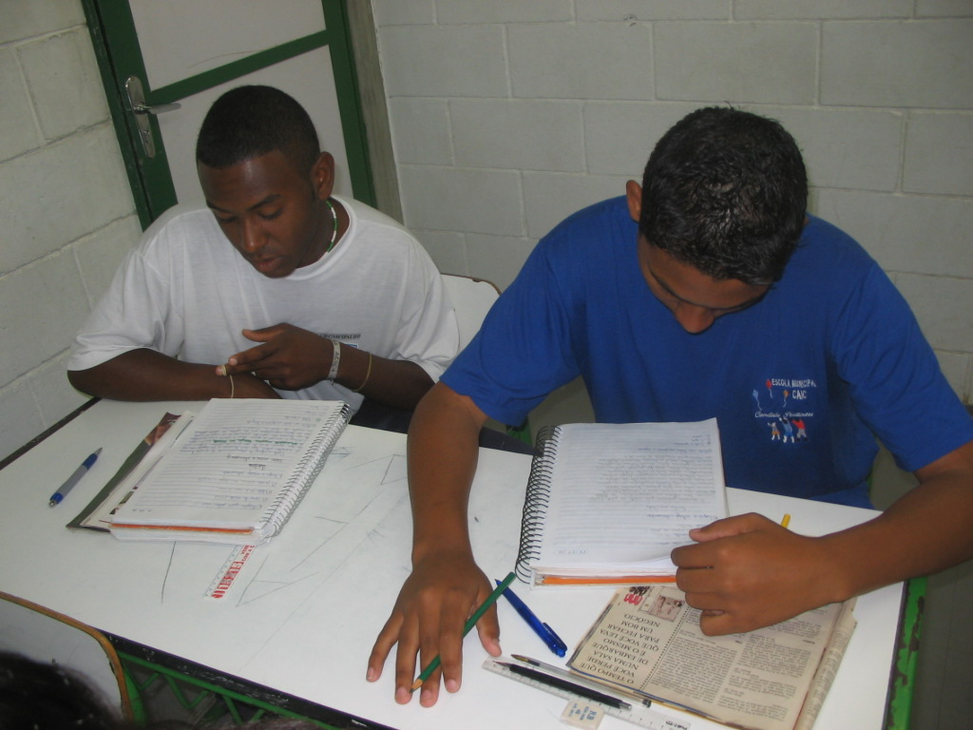
“No ano passado eu era fraco,
agora é tudo certo!”
ATITUDES ELOGIADAS
=
RESPEITO DOS COLEGAS

Slide 28
MAIOR ENGANO
SUPOR QUE NOS COMUNICAMOS APENAS POR MEIO DA LINGUAGEM ORAL

Slide 29
Mesmo quando não dizemos nada
. . . nos comunicamos!

Slide 30
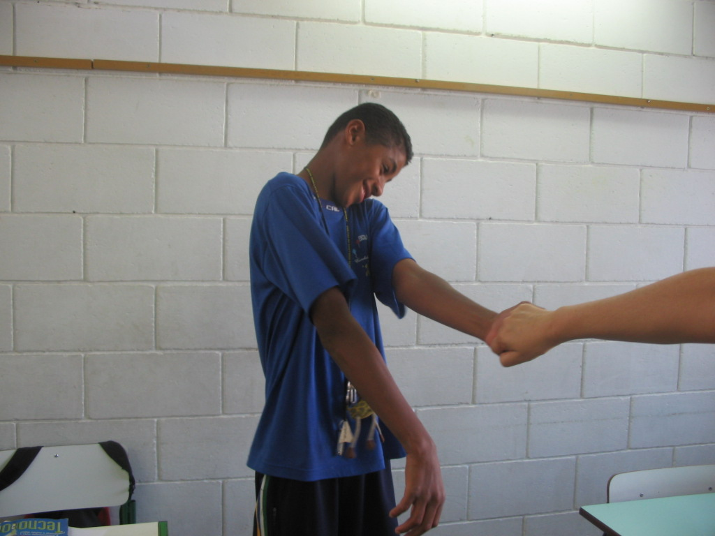
O
SILÊNCIO
DE
NOSSOS
GESTOS
DIZEM
MUITO
...

Slide 31
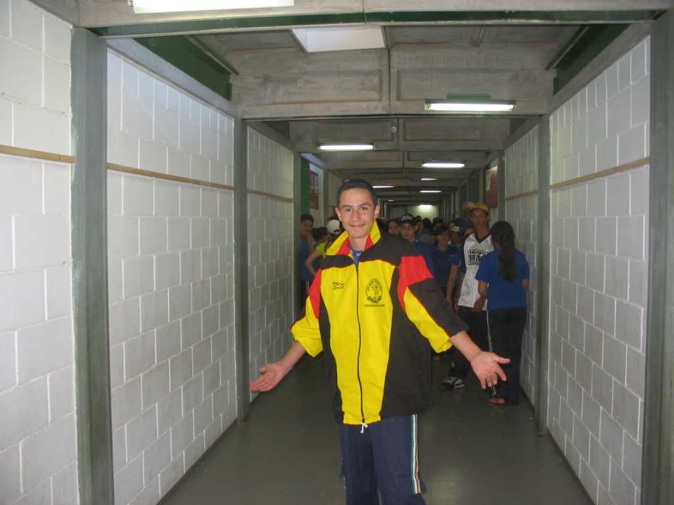

Slide 32
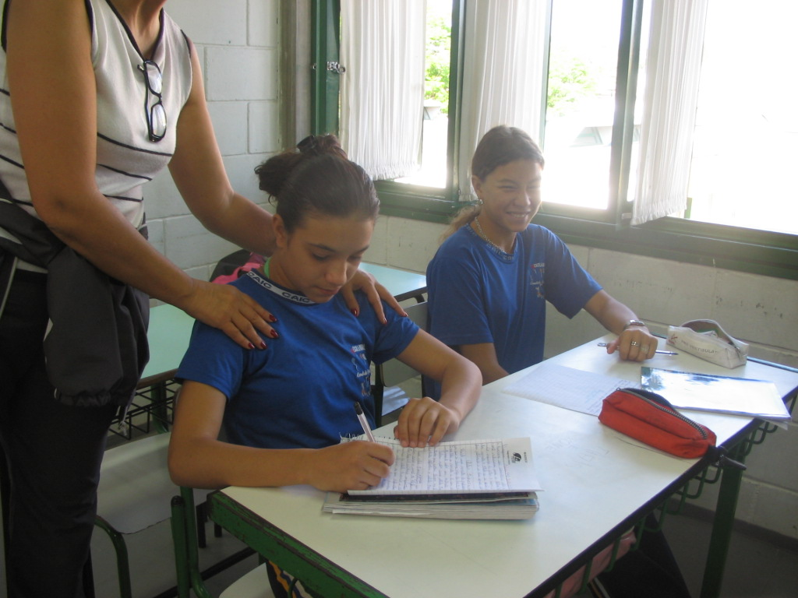
A INTENÇÃO
DE
NOSSO
SILÊNCIO
OPERA
MILAGRE
...

Slide 33
GESTOS, OLHARES, SILÊNCIOS
E
NOSSA EXPRESSÃO CORPORAL:
TUDO É LINGUAGEM!

Slide 34
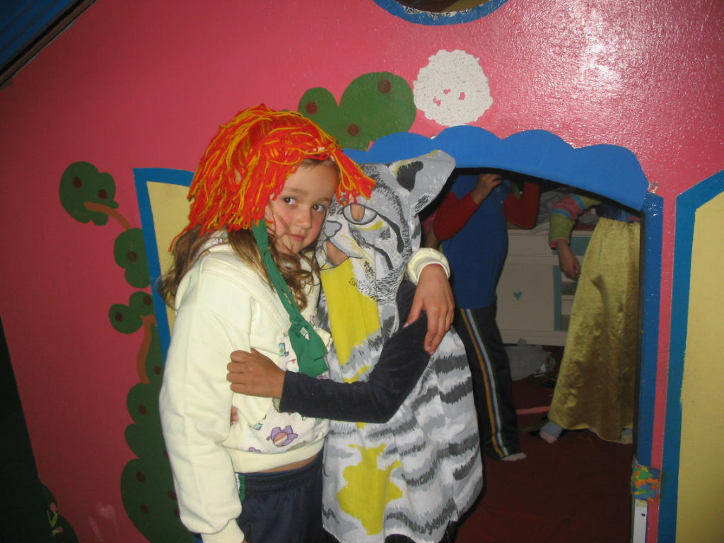

Slide 35
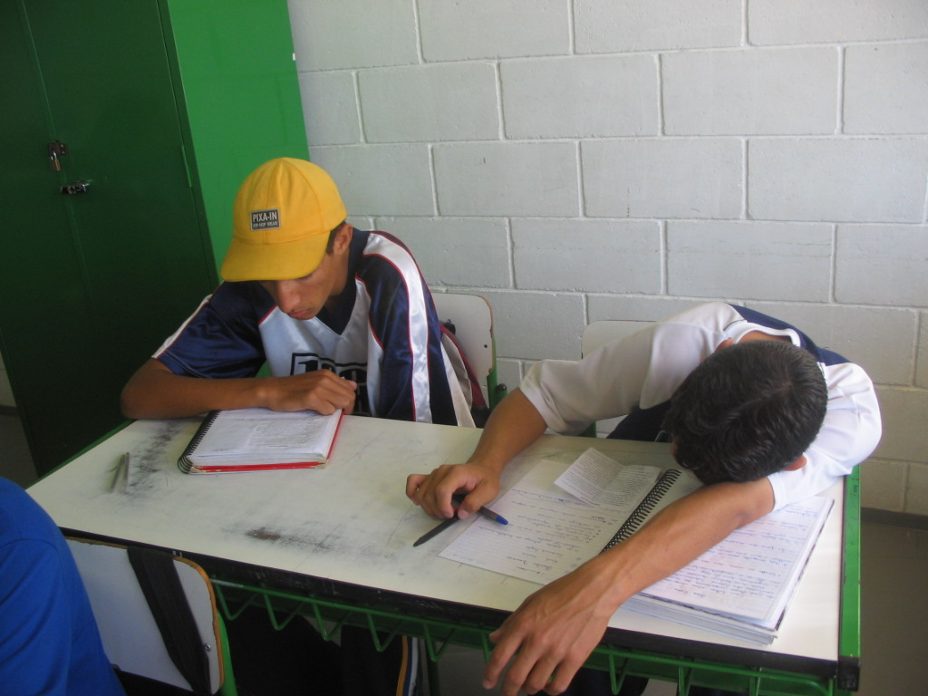

Slide 36
“O ofício de ensinar não é para aventureiros, é para profissionais, homens e mulheres que, além dos conhecimentos na área dos conteúdos específicos e da educação,

Slide 37
assumem a construção da liberdade e da cidadania do outro como condição mesma de realização de sua própria liberdade e cidadania.”
Ildeu Moreira Coelho

Slide 38
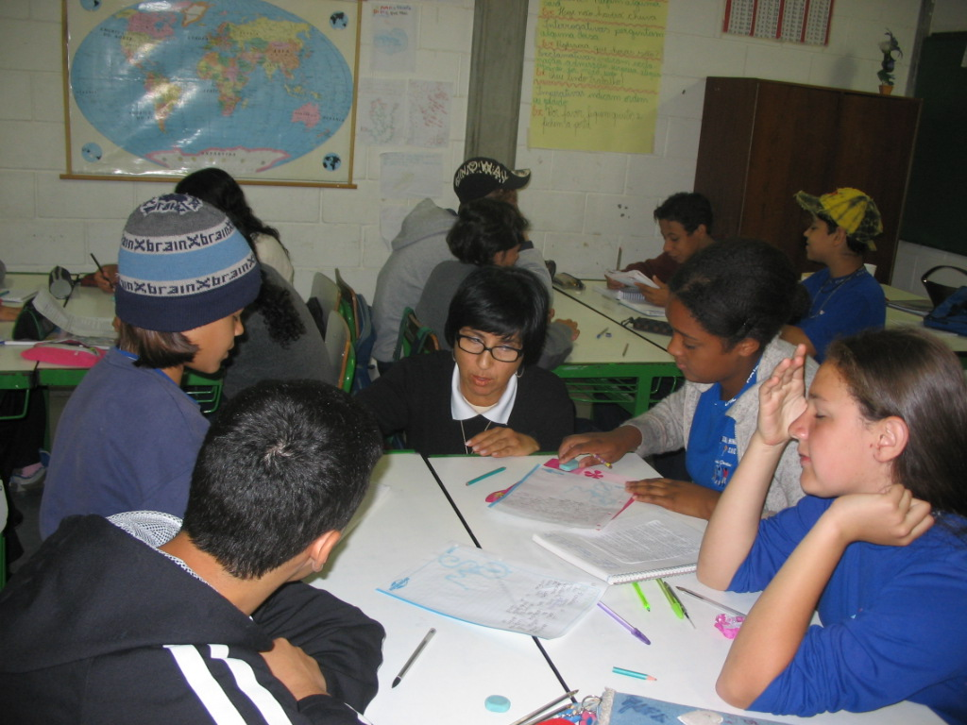

Slide 39
As aprendizagens são constituídas na interação entre os processos indissociáveis de:

Slide 40
CONHECIMENTOS
LINGUAGENS
AFETOS

Slide 41
ASSIM
O conteúdo da educação não está constituído apenas pela matéria de ensino, mas por tudo o que incorpora a totalidade das condições existentes:
O PROFESSOR E O ALUNO
AS CONDIÇÕES SOCIAIS E PESSOAIS
AS INSTALAÇÕES ESCOLARES
OS MATERIAIS DIDÁTICOS…

Slide 42
PRINCÍPIO DA ACEITABILIDADE
Diferentemente do que se fazia em décadas passadas, hoje é imprescindível conceber a crinaça como ela é:
a) Perceber seus interesses presentes;

Slide 43
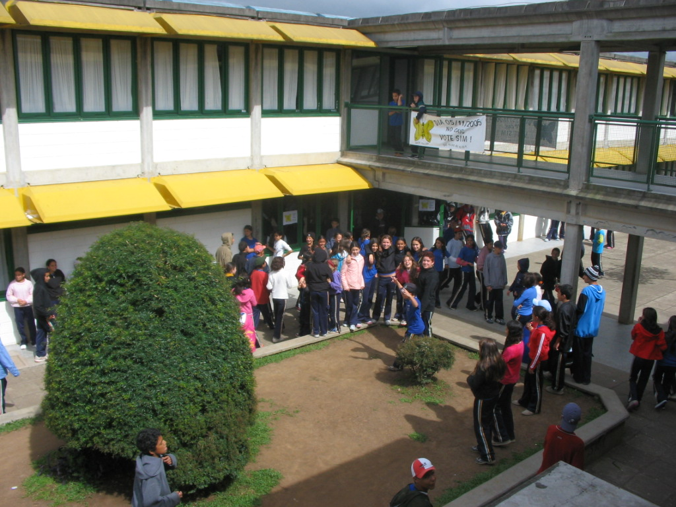

Slide 44
PRINCÍPIO DA ACEITABILIDADE
Diferentemente do que se fazia em décadas passadas, hoje é imprescindível conceber a criança como ela é:
b) Respeitar suas aquisições anteriores;

Slide 45


Slide 46
PRINCÍPIO DA ACEITABILIDADE
Diferentemente do que se fazia em décadas passadas, hoje é imprescindível conceber a crinaça como ela é:
c) Compreender suas estratégias pessoais de aprendizagem.

Slide 47
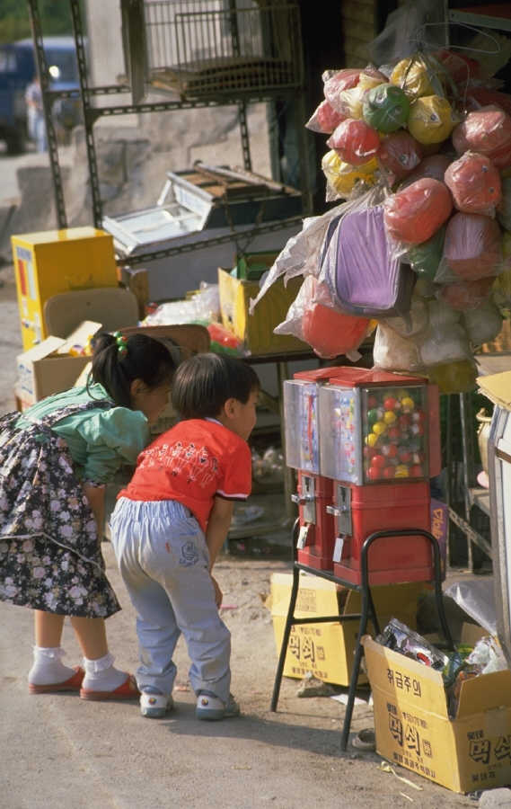

Slide 48
A ARTE DA ESCUTATÓRIA:
A ESCUTA DE SI,
DO OUTRO
E DO MUNDO
Sandra Bozza

Slide 49
“Uma varidade linguística vale pelo que valem na sociedade seus falantes, isto é, vale como reflexo do poder e da autoridade que eles têm nas relações econômicas e sociais.”
Maurizio Gnerre

Slide 50


Slide 51
PRINCÍPIO DA EDUCABILIDADE
“Um professor que reclama que os alunos resistem a aprender seria o mesmo que um mecânico que só aceitasse consertar automóveis em perfeito estado.”
Philippe Meirieu

Slide 52
PRINCÍPIO DA EDUCABILIDADE
a) Todo ser humano é passível de ser EDUCADO;
b) Há sujeitos suscetíveis a diferentes estratégias de aprendizagem;
c) É isso que nos impele a buscar, permanentemente, novos caminhos e diversos meios para ensinar.

Slide 53
PRINCÍPIO DA APLICABILIDADE
só se aprende fazer, fazendo;
só ensina bem quem utiliza bem o que precisa ser ensinado;
só se aprende o que for significativo;
só é significativo o que os seres humanos utilizam em suas relações societárias.

Slide 54
A ARTE DA ESCUTATÓRIA:
A ESCUTA DE SI,
DO OUTRO
E DO MUNDO
Sandra Bozza

Slide 55
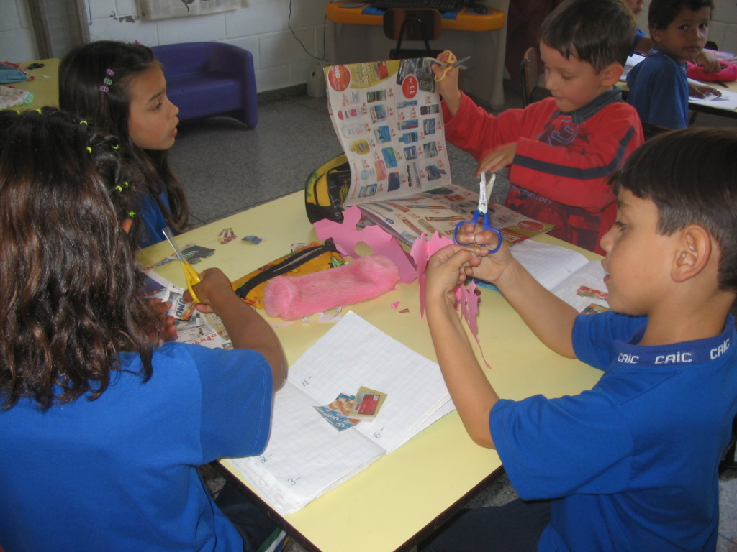

Slide 56
CLAREZA DE CONCEPÇÕES
O homem é o único ser inacabado.
Portanto, ele se torna HUMANO é através da educação.

Slide 57
CLAREZA DE CONCEPÇÕES
O ser humano não nasce com a inteligência geneticamente determinada. Logo, é a EDUCAÇÃO que vai determinar seu grau.

Slide 58
INTELIGÊNCIA RACIONAL
Linguagem
Memória
Atenção voluntária
Inferência
Abstração
Generalização

Slide 59
FUNÇÃO DA ESCOLA
E escola tem de ser o lugar da promoção e interiorização dos direitos humanos

Slide 60
A ARTE DA ESCUTATÓRIA:
A ESCUTA DE SI,
DO OUTRO
E DO MUNDO
Sandra Bozza

Slide 61
GERAÇÕES DE DIREITOS CONQUISTADOS
CÍVICOS E POLÍTICOS;
SOCIAIS, CULTURAIS E ECONÔMICOS;
REFERENTES À PRESERVAÇÃO DAS ESPÉCIES;
REFERENTES À COMUNICAÇÃO E INFORMAÇÃO.

Slide 62
CONCLUINDO
Não há ser humano que não queira aprender.
Há, sim, aquele que não foi, ainda, estimulado o suficiente ou adequadamente a aprender.
E ISSO SE DÁ VIA LINGUAGEM !

Slide 63
A ARTE DA ESCUTATÓRIA:
A ESCUTA DE SI,
DO OUTRO
E DO MUNDO
Sandra Bozza

Slide 64
CONCLUINDO
Não existe professor que não saiba ensinar. Só há aquele que, ainda, não aprendeu a importância desse ato.
E ISSO SE DÁ VIA LINGUAGEM !

Slide 65
CONCLUINDO
E o ensinar é um verbo que não se conjuga sozinho.
Ele necessita de outro,
a cujo sentido está intestinamente ligado –
o verbo APRENDER.
E ISSO SE DÁ, COGNITIVAMENTE, VIA LINGUAGEM ! ! !

Slide 66
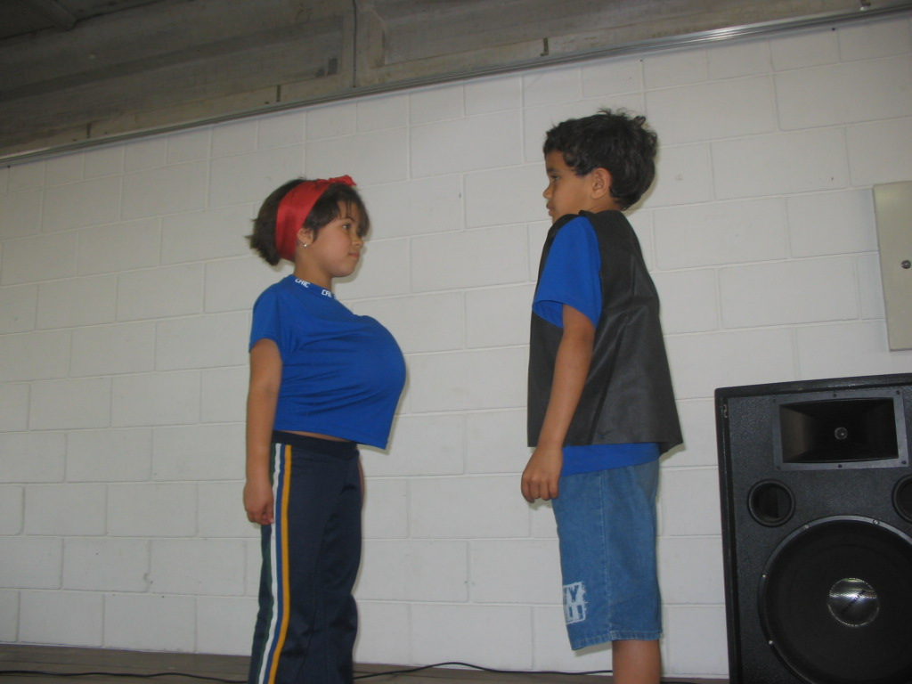
O HOMEM PRECISA DE UMA SEGUNDA GESTAÇÃO:
A QUE NOS PRE-
PARA PARA A VIDA !

Slide 67
E ISSO . . .
É TAMBÉM PAPEL DA ESCOLA

Slide 68
A ARTE DA ESCUTATÓRIA:
A ESCUTA DE SI,
DO OUTRO
E DO MUNDO
Sandra Bozza

